Slide 1

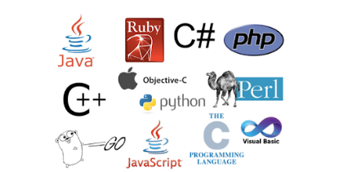
TỔNG KẾT KHẢO SÁT TOP NGÔN NGỮ LẬP TRÌNH 2025
Đây là logo trường/khoa Quản lý/Hành chính của tôi
Đây là các ngôn ngữ lập trình cần nhớ

Slide 2
Mục tiêu khảo sát
Lý do: Nắm bắt xu hướng ngôn ngữ lập trình phổ biến trong năm 2025.
Mục tiêu: Tìm hiểu mức độ phổ biến và yêu thích của các ngôn ngữ lập trình như Python, JavaScript, Java, C++, Go,...
Hỗ trợ định hướng học tập, giảng dạy và phát triển kỹ năng lập trình cho sinh viên.

Slide 3
Phương pháp thực hiện
Đối tượng khảo sát: Sinh viên CNTT và những người làm trong lĩnh vực lập trình.
Số lượng mẫu: 300 người.
Phương thức: Google Form thu thập ý kiến trong 2 tuần.
Dữ liệu được xử lý và phân tích bằng Excel và Python.

Slide 4
Thống kê kết quả
Python: 40% người dùng ưa chuộng.
JavaScript: 30%.
Java: 15%.
C++: 10%.
Go và ngôn ngữ khác: 5%.

Slide 5
Phân tích điểm mạnh, yếu của các ngôn ngữ lập trình
Python: Dễ học, cộng đồng lớn, mạnh về AI và Data Science.
JavaScript: Linh hoạt, phổ biến trong phát triển web.
Java: Ổn định, mạnh mẽ, nhưng cú pháp phức tạp hơn.
C++: Hiệu năng cao nhưng khó học.
Go: Đơn giản, hiệu quả cho lập trình hệ thống và server.

Slide 6
Kết luận
Python và JavaScript tiếp tục là hai ngôn ngữ phổ biến nhất năm 2025.
Xu hướng phát triển hướng đến trí tuệ nhân tạo, web và điện toán đám mây.
Cần khuyến khích sinh viên làm quen với nhiều ngôn ngữ để tăng khả năng thích ứng.

Slide 7
Kiến nghị cải thiện
Tổ chức các buổi workshop, CLB kỹ năng lập trình.
Tăng cường thực hành với các ngôn ngữ được yêu thích như Python, JavaScript.
Kết nối doanh nghiệp để sinh viên trải nghiệm thực tế với các công nghệ mới.

